Slide 1
杂项
by YSJ

Slide 2
坐标转化
OI中几种常见的距离：
欧几里得距离：两点间的直线段长度
曼哈顿距离：x,y(z…)坐标差的绝对值之和
切比雪夫距离：x,y,(z…)坐标差绝对值的最大值

Slide 3
坐标转化
一般提示距离的字眼：
平面最短距离，欧几里得距离
从一个点出发，可以上下左右移动到另一点，移动最小步数为曼哈顿距离
从一个点出发，可以向八个方向（包括斜向）移动，移动最小步数为切比雪夫距离

Slide 4
坐标转化
曼哈顿距离和切比雪夫距离之间可以通过坐标的变换进行相互转化
将每一个点(x,y)转化为(x+y,x−y)，新坐标系下的切比雪夫距离即为原坐标系下的曼哈顿距离
将每一个点(x,y)转化为((x+y)/2,(x−y)/2)，新坐标系下的曼哈顿距离即为原坐标系下的切比雪夫距离

Slide 5
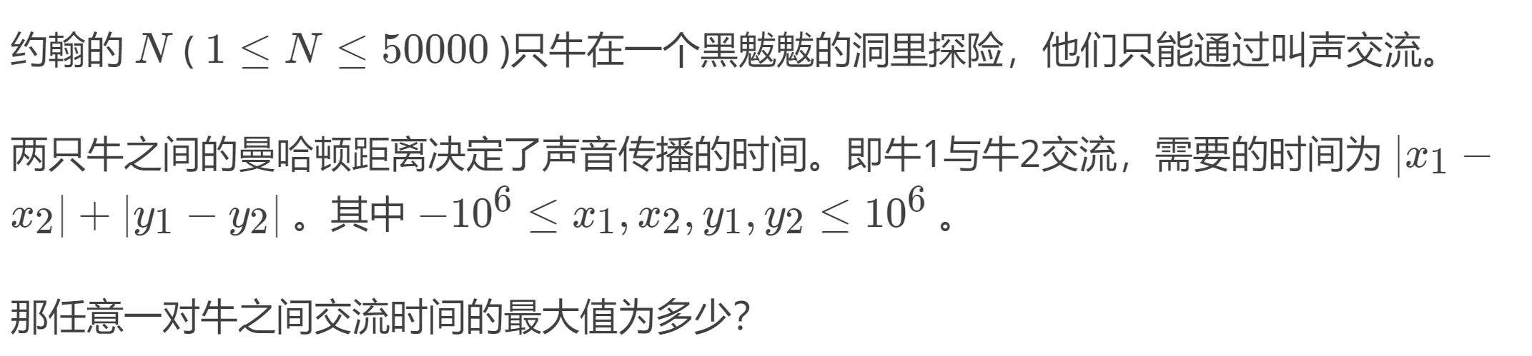
LuoguP5098 Cave Cows 3

Slide 6
LuoguP5098 Cave Cows 3
转化为切比雪夫距离，则答案为横纵坐标极差的较大值

Slide 7
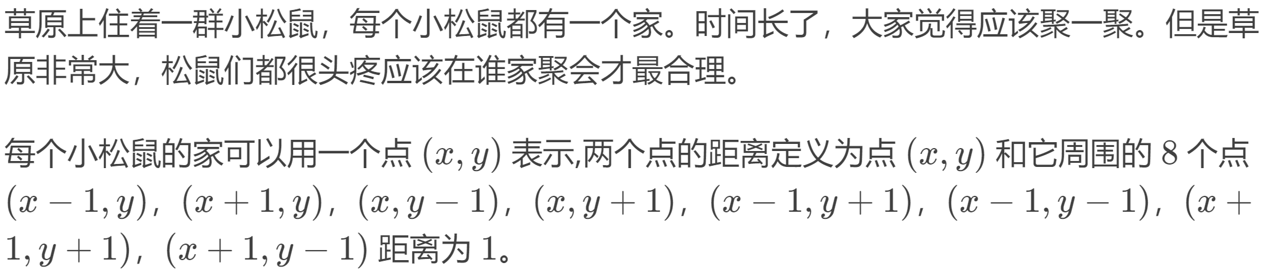

LuoguP3964 松鼠聚会

Slide 8
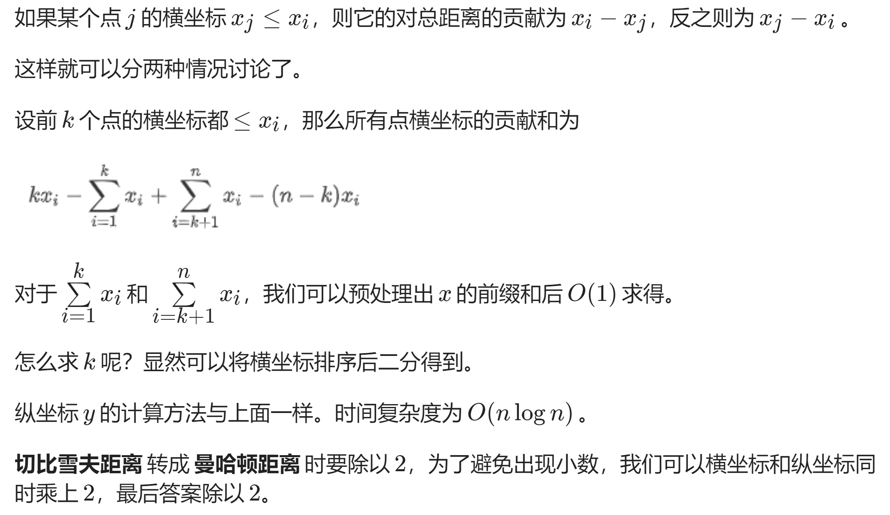
LuoguP3964 松鼠聚会
切比雪夫距离不适合用于快速求和，故转化为曼哈顿距离
枚举所选的点i，我们需要计算其他点到它的曼哈顿距离之和

Slide 9
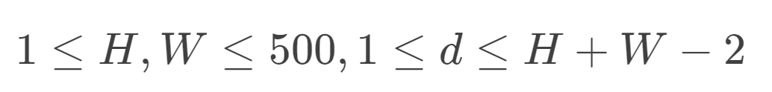
LuoguAT3557 Four Coloring

Slide 10
LuoguAT3557 Four Coloring
转为切比雪夫距离，考虑把坐标系分成d*d的网格，每种染同一种颜色即可
按照方格横纵坐标的奇偶性决定染什么颜色

Slide 11
分块
分块是一种“优美的暴力”，一般指将数列分为若干块，对于区间操作与查询，我们对给出的区间所跨越的整块进行整体的操作/查询，对整块两端的零散的部分直接暴力操作/查询
常用的分块是将数列分为sqrt(n)个连续的块，每块大小为sqrt(n)。这样区间包含的整块个数+零散部分数量不会超过sqrt(n)级别，保证了复杂度
某些情况下，应使用数学推断出块的最优大小

Slide 12
Faioj# 128 数列分块入门 1

Slide 13
Faioj# 128 数列分块入门 1
分成sqrt(n)块，为每个块设置一个加法标记tag，表明块内的每个数应该被加上了tag（但实际没有操作）
区间加x时，对于整块，tag=tag+x；对于非整块，直接修改该处的值ai。单点查询时输出ai加所属整块的tag即可
复杂度为O(nsqrt(n))

Slide 14
Faioj# 129 数列分块入门 2

Slide 15
Faioj# 129 数列分块入门 2
分成sqrt(n)块，为每个块设置一个加法标记tag，同时保证块内时刻是有序的
区间加x时，对于整块，tag=tag+x；对于非整块，直接修改该处的值ai，并对边角的块重新排序
区间查询小于x的个数时，对于整块，二分查找小于x-tag的个数，对于非整块，直接判断ai+tag<x即可
Sqrt(n)块并不是最优的策略（为什么？）

Slide 16
Faioj# 130 数列分块入门 3

Slide 17
Faioj# 130 数列分块入门 3
与上一题类似，同样维护sqrt(n)个内部有序的块，修改时整块改tag，非整块修改值后重新排序。查询前驱在块内二分即可

Slide 18
Faioj# 131 数列分块入门 4

Slide 19
Faioj# 131 数列分块入门 4
为每个整块维护块内元素和sum以及块的加法标记tag
查询时整块和为sum+tag*num，非整块暴力统计
修改时整块修改tag，非整块修改后更新sum的值

Slide 20
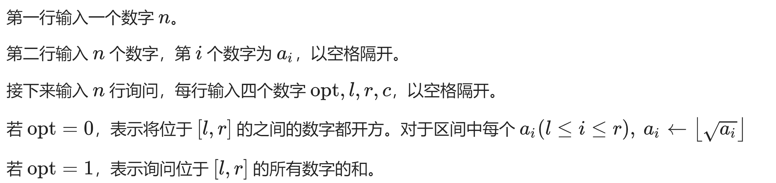
Faioj# 132 数列分块入门 5

Slide 21
Faioj# 132 数列分块入门 5
每个数字开方几次后就会变为1
我们为整块记录标记tag，表明是否已经全为1，若是则在操作时直接跳过，若否则暴力开方
每个数字最多被暴力开方寥寥几次，复杂度得到保证

Slide 22
Faioj# 134 数列分块入门 7

Slide 23
Faioj# 134 数列分块入门 7
对每个块维护两种标记，加法标记tagp，乘法标记tagm
我们规定乘法优先级高于加法
整块加x时，tagp+=x
整块乘x时，tagm*=x，tagp*=x
查询时输出ai*tagm+tagp

Slide 24
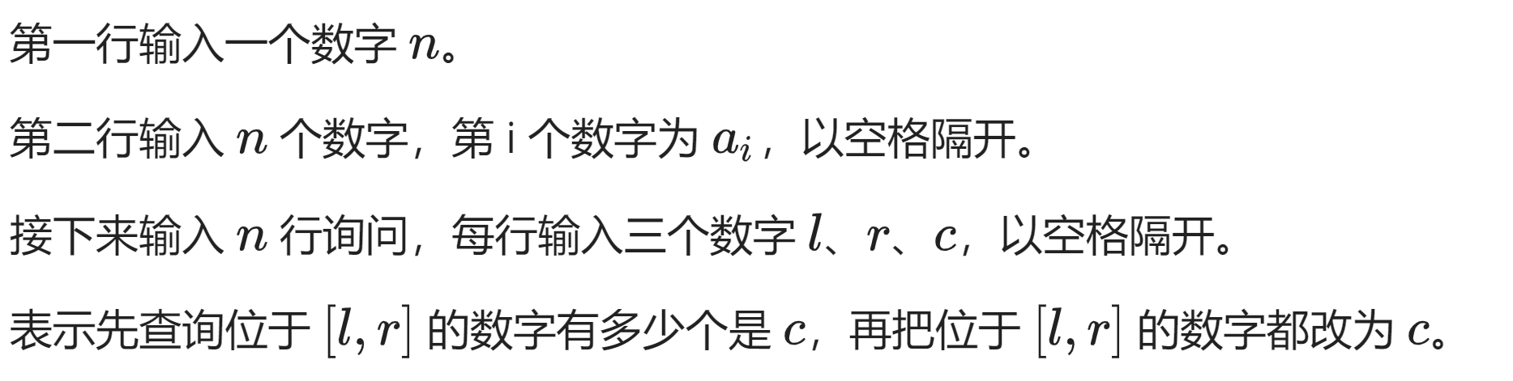
Faioj# 135 数列分块入门 8

Slide 25
Faioj# 135 数列分块入门 8
对每个块维护标记tagc，若tagc不为-1，则表明块内所有元素的值都是tagc
操作时，跨越的整块的tagc全部置为c，两边的部分可能会破坏所属块的tagc，将其置为-1
均摊复杂度是正确的

Slide 26
Faioj# 136 数列分块入门 9

Slide 27
Faioj# 136 数列分块入门 9
分块，先暴力求出F[i][j]表示第i个到第j个块这段区间的最小众数，那么众数一定是整块的F或者非整块中的某个数
对每个数字开vector记录其出现位置，二分可知其在任一区间内的出现次数，故对非整块依次判断即可

Slide 28
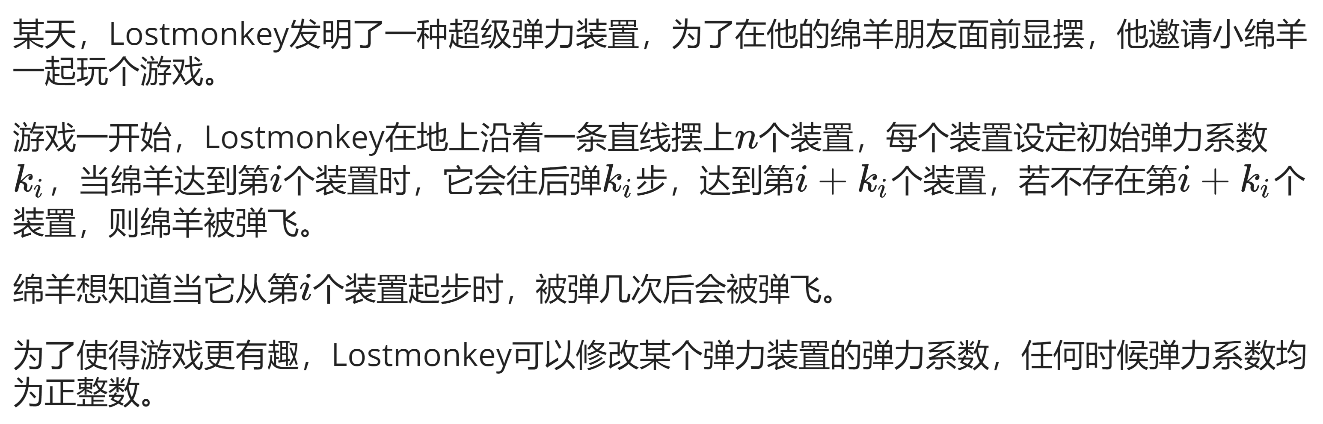
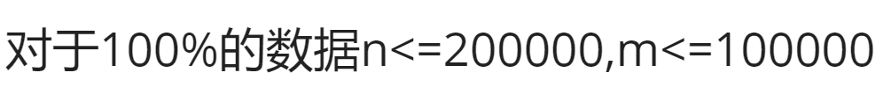
Faioj# 125 弹飞绵羊

Slide 29
Faioj# 125 弹飞绵羊
分块，记录每个点几次后会弹到下一个块内，以及弹到下一个块的哪个位置
修改和查询都是暴力即可

Slide 30
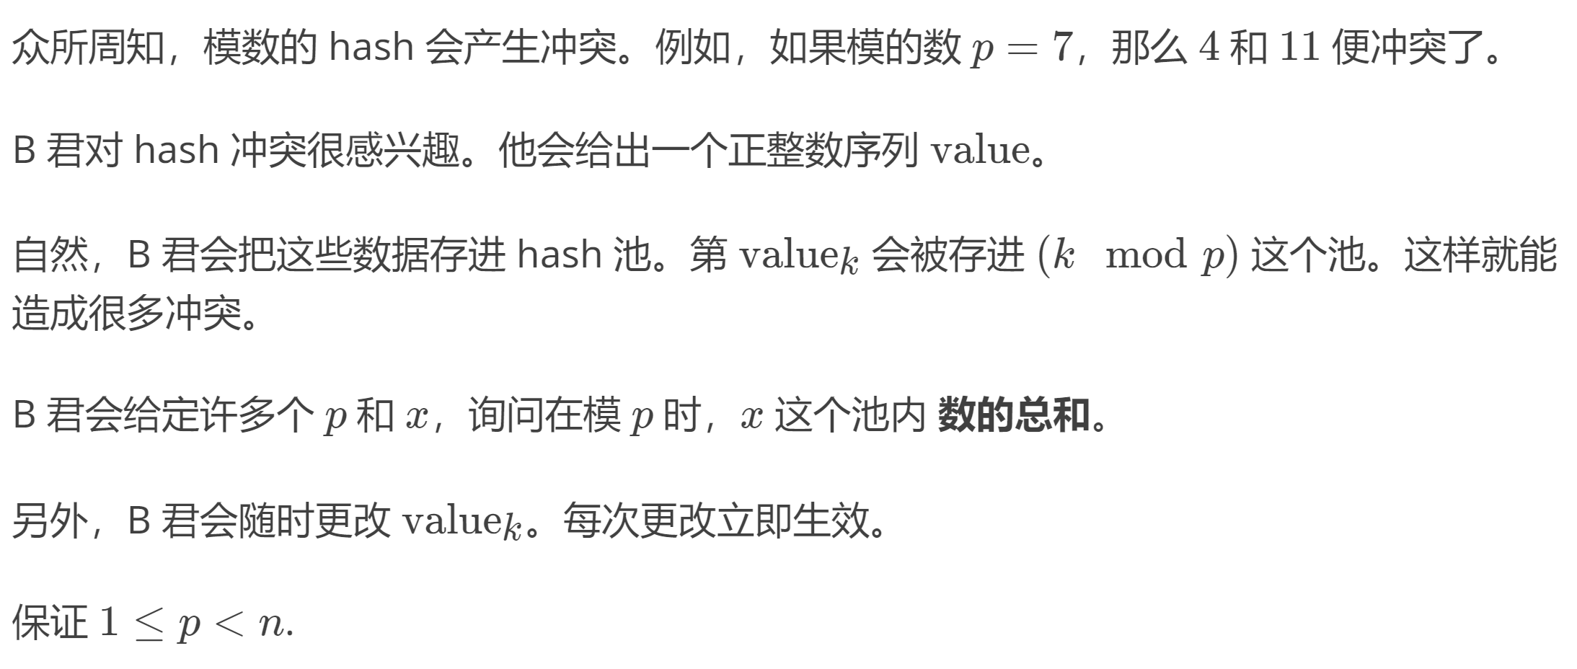
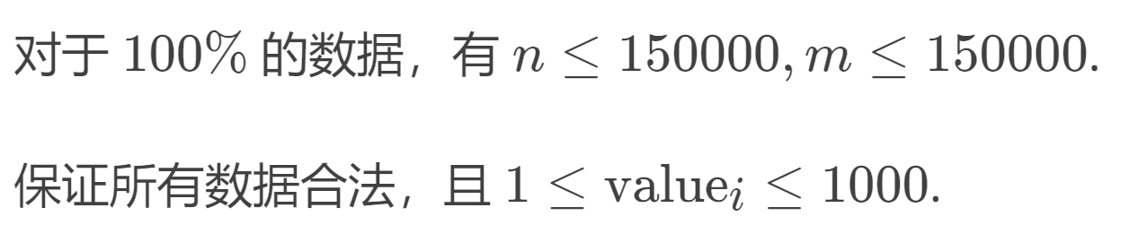
LuoguP3396 哈希冲突

Slide 31
LuoguP3396 哈希冲突
记录ans[p][k]表示从k开始，间隔为p的答案
我们只处理p,k<sqrt(n)的数组，通过计算贡献O(nsqrt(n))得到
对于p>sqrt(n)的情况，我们暴力即可（因为不会超过sqrt(n)个位置）
修改的时候修改对ans的贡献

Slide 32
The End
Thank You!

